Slide 1
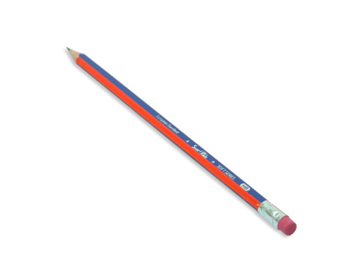
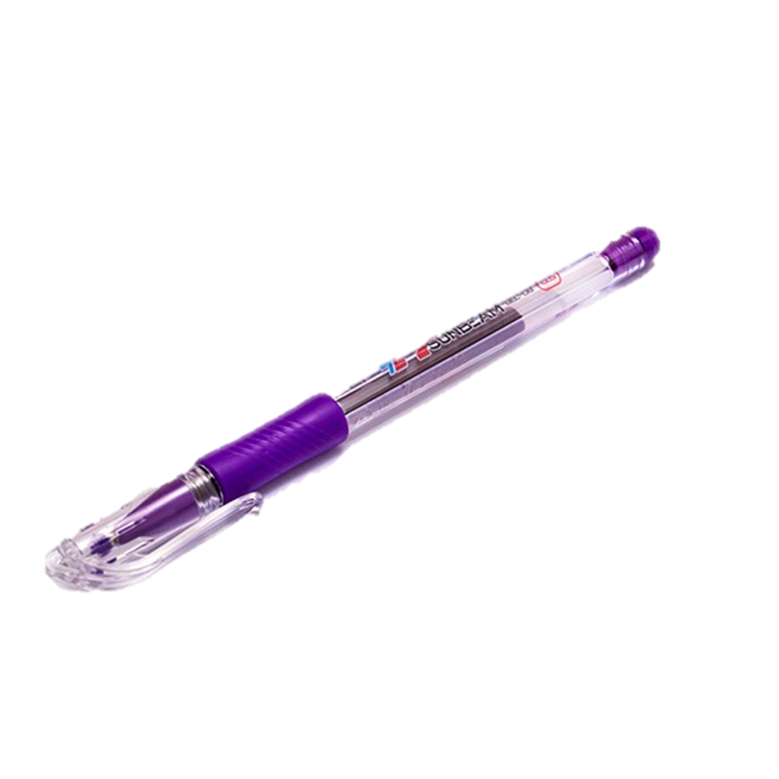
CHUẨN BỊ
Thứ 5 wgàǀ 29 κánƑ 2 wăm 2024
Luΐİn Ǉập
Từ wgữ có wθĩa giūg ηau;
Dấu gạε wgang
Notes:
Tác giả bộ ppt Toán + TV3: Phan Thị Linh – Đà Nẵng
Sđt lh: 0916.604.268
+ Zalo: 0916.604.268
+ Facebook cá nhân: https://www.facebook.com/nhilinh.phan/
+ Nhóm chia sẻ tài liệu: https://www.facebook.com/groups/443096903751589
Hãy liên hệ chính chủ sản phẩm để được hỗ trợ và đồng hành trong suốt năm học nhé!

Slide 3
KHỞI ĐỘNG
Notes:
Tác giả bộ ppt Toán + TV3: Phan Thị Linh – Đà Nẵng
Sđt lh: 0916.604.268
+ Zalo: 0916.604.268
+ Facebook cá nhân: https://www.facebook.com/nhilinh.phan/
+ Nhóm chia sẻ tài liệu: https://www.facebook.com/groups/443096903751589
Hãy liên hệ chính chủ sản phẩm để được hỗ trợ và đồng hành trong suốt năm học nhé!

Slide 4
THI TÀI NHANH TAY, NHANH TRÍ
EM HÃY TÌM VÀ VIẾT NHANH NHỮNG TỪ NGỮ CÓ NGHĨA GIỐNG NHAU VỚI NHỮNG TỪ NGỮ GIÁO VIÊN ĐƯA RA
Notes:
Gv đưa ra từ ngữ, HS viết vào bảng con

Slide 5
Luyện tập
Từ ngữ có nghĩa giống nhau;
Dấu gạch ngang
Trang 36
Notes:
Tác giả bộ ppt Toán + TV3: Phan Thị Linh – Đà Nẵng
Sđt lh: 0916.604.268
+ Zalo: 0916.604.268
+ Facebook cá nhân: https://www.facebook.com/nhilinh.phan/
+ Nhóm chia sẻ tài liệu: https://www.facebook.com/groups/443096903751589
Hãy liên hệ chính chủ sản phẩm để được hỗ trợ và đồng hành trong suốt năm học nhé!

Slide 6
1. Tìm từ ngữ có nghĩa giống với mỗi từ in đậm dưới đây:
Hằng ngày, thỏ chăm chỉ tưới nước cho cây. Ít lâu sau, quả hồng ngả vàng, rồi đỏ. Thỏ kiên nhẫn đứng đợi quả rơi xuống, vì nó không biết trèo cây.
- Từ ngữ có nghĩa giống với chăm chỉ là: siêng năng, chịu khó, cần cù,…
- Từ ngữ có nghĩa giống với kiên nhẫn là: kiên trì, chịu khó, bền bỉ, bền lòng,…

Slide 7
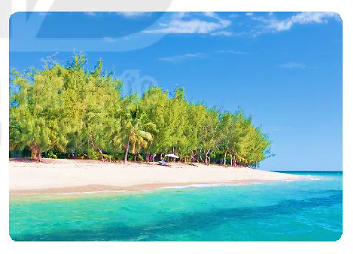
2. Dựa vào tranh, tìm 2 – 3 từ chỉ màu xanh. Đặt câu với từ em vừa tìm được.
M: Mặt biển xanh biếc.
- xanh um: Cây cối bên bờ biển xanh um.
- xanh ngắt: Nước biển xanh ngắt một màu.
- xanh trong: Bầu trời xanh trong, không gợn mây.

Slide 8
3. Lời nói của thỏ con và đàn chim trong đoạn văn dưới đây được đánh dấu bằng dấu câu nào? Nêu vị trí của dấu câu đó.
Vừa lúc đó, có đàn chim bay đến, định ăn quả hồng. Thỏ hốt hoảng kêu lên:
– Hồng của tớ!
Thấy vậy, đàn chim cầu khẩn:
– Cho chúng tớ ăn nhé. Chúng tớ đói lả rồi.
+ Lời nói của thỏ và lời đáp của đàn chim được được dấu bằng dấu gạch ngang.
+ Dấu gạch ngang đứng ở vị trí đầu câu.

Slide 9
EM CẦN NHỚ NHƯNG GÌ CHO
BÀI HỌC HÔM NAY?
Notes:
HS TỰ PHÁT BIỂU
GV cùng hs nhớ lại nhân vật đồng hành Hà và Nam qua từng năm học Tác giả bộ ppt Toán + TV2: Phan Thị Linh – Đà Nẵng
Sđt lh: 0916.604.268
+ Zalo: 0916.604.268
+ Facebook cá nhân: https://www.facebook.com/nhilinh.phan/
+ Nhóm chia sẻ tài liệu: https://www.facebook.com/groups/443096903751589
Hãy liên hệ chính chủ sản phẩm để được hỗ trợ và đồng hành trong suốt năm học nhé!

Slide 10
Các từ ngữ có nghĩa giống nhau như:
+ siêng năng, chăm chỉ, chịu khó,…
+ kiên trì, nhẫn nại, kiên nhẫn, bền bỉ,…
+ …
Khi đặt câu, tuỳ vào ngữ cảnh, chúng ta có thể thay các từ ngữ có nghĩa giống nhau mà nghĩa của câu vẫn không thay đổi.
Ví dụ: - Thỏ con kiên nhẫn đứng đợi quả hồng rơi xuống.
- Thỏ con bên bỉ đứng đợi quả hồng rơi ruống.

Slide 11
Dấu gạch ngang được đặt ở đầu câu khi trình bày lời nói trực tiếp của các nhân vật trong hội thoại.

Slide 12
DẶN DÒ
Notes:
Tác giả bộ ppt Toán + TV3: Phan Thị Linh – Đà Nẵng
Sđt lh: 0916.604.268
+ Zalo: 0916.604.268
+ Facebook cá nhân: https://www.facebook.com/nhilinh.phan/
+ Nhóm chia sẻ tài liệu: https://www.facebook.com/groups/443096903751589
Hãy liên hệ chính chủ sản phẩm để được hỗ trợ và đồng hành trong suốt năm học nhé!

